Slide 1
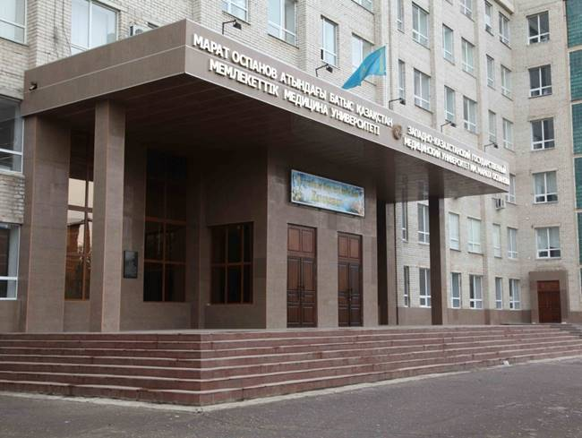
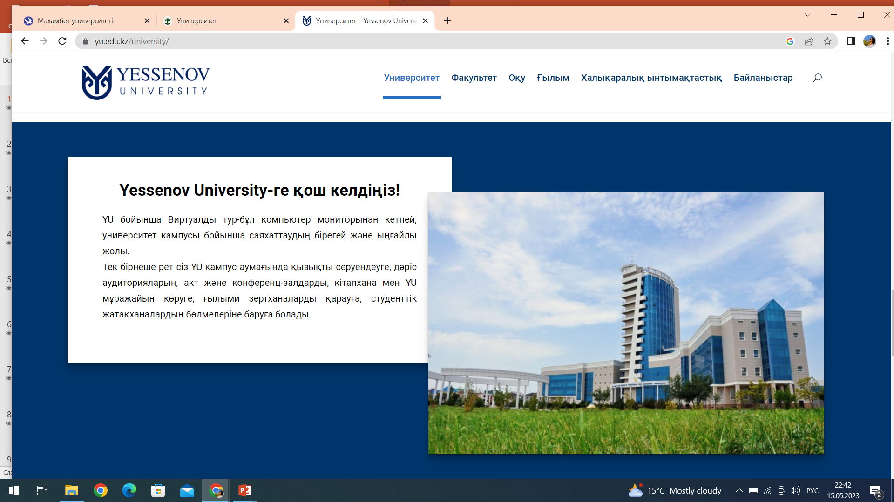

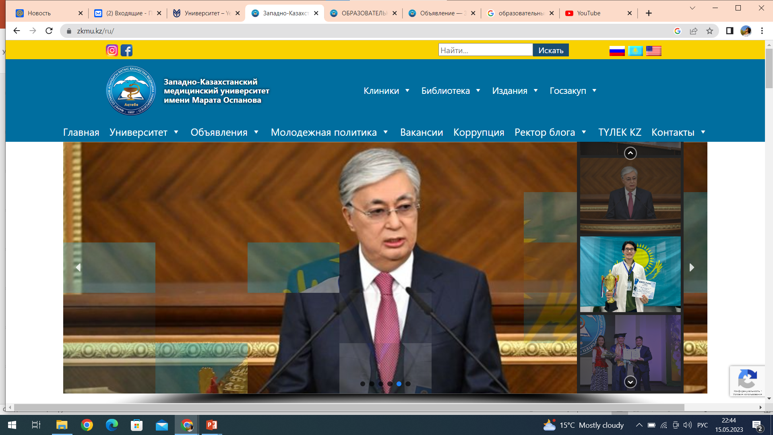
СОЦИАЛЬНАЯ ОТВЕТСТВЕННОСТЬ ЛИЧНОСТИ: РОЛЬ СОВРЕМЕННОГО УНИВЕРСИТЕТА

Slide 2
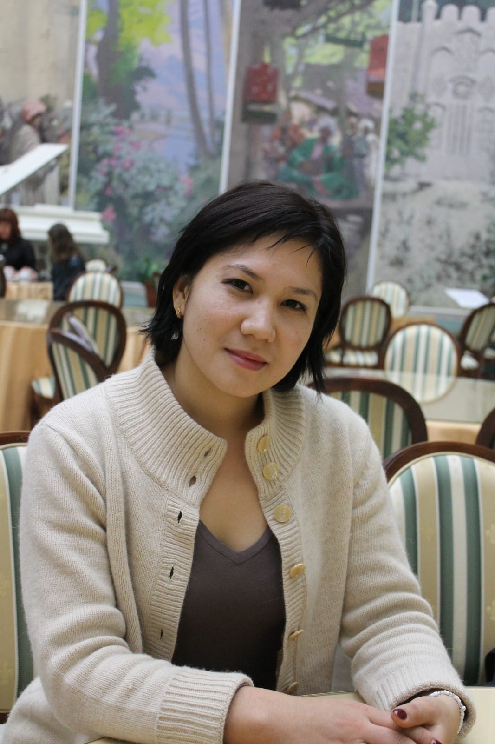
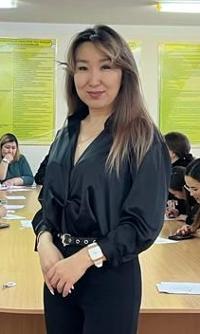
«Социальная ответственность обучающихся в условиях профессиональной подготовки в вузах Западного Казахстана», финансируемого Комитетом по науке Министерства науки и высшего образования Республики Казахстан (Грант № АР09058126), 2021-2023гг.
Книсарина Малика Максатовна,
PhD, доцент кафедры психологии
ЗКМУ имени Марата Оспанова
Руководитель научного проекта
Жумалиева Гульмира Саиновна,
Магистр педагогических наук, ст. преподаватель кафедры психологии ЗКМУ имени Марата Оспанова
Ведущий научный сотрудник научного проекта

Slide 3
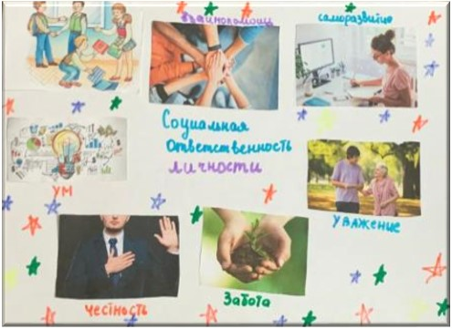
«Социальная ответственность в системе духовно-нравственного воспитания личности»

Slide 4
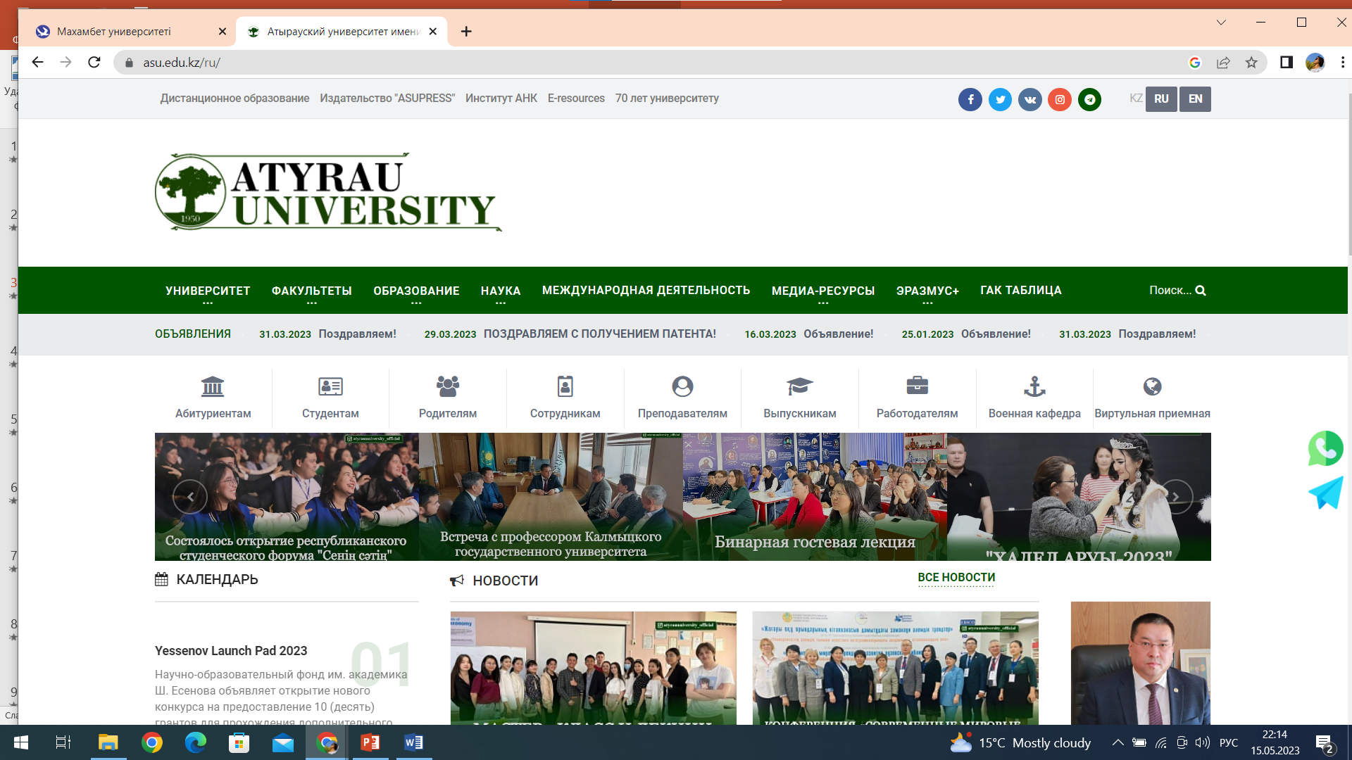
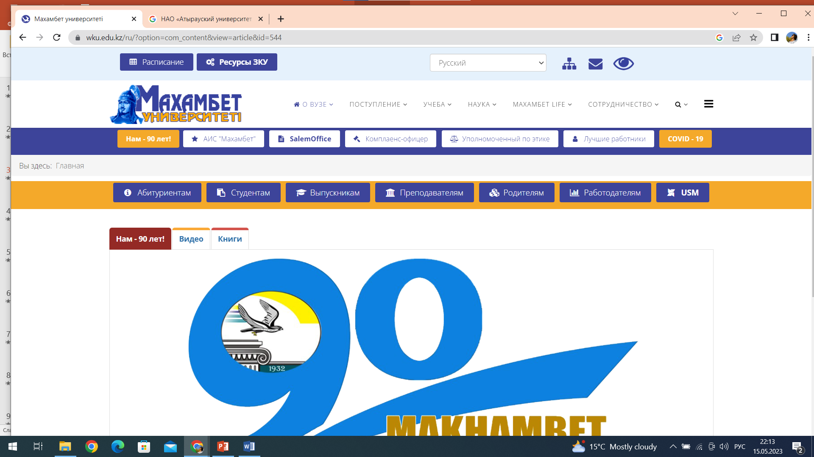
В 2021 году по инициативе исследовательской группы были составлены 3 (три) меморандума о сотрудничестве с ЗКМУ имени Марата Оспанова между университетами Западного Казахстана:
НАО «Каспийский университет технологий и инжиниринга имени Ш.Есенова» г.Актау;
НАО «Западно-Казахстанский университет имени М.Утемисова» г.Уральск;
НАО «Атырауский университет имени Х. Досмухамедова», г. Атырау.

Slide 5

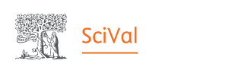
Цели Организации Объединенных Наций в области устойчивого развития (ЦУР) призывают мировое сообщество построить мир, в котором никто не будет забыт.
Принятые в 2015 году в рамках повестки дня в области устойчивого развития на период до 2030 года, ЦУР включают 17 целей и связанных с ними 169 задач, которые считаются критически важными для человечества.

Slide 6
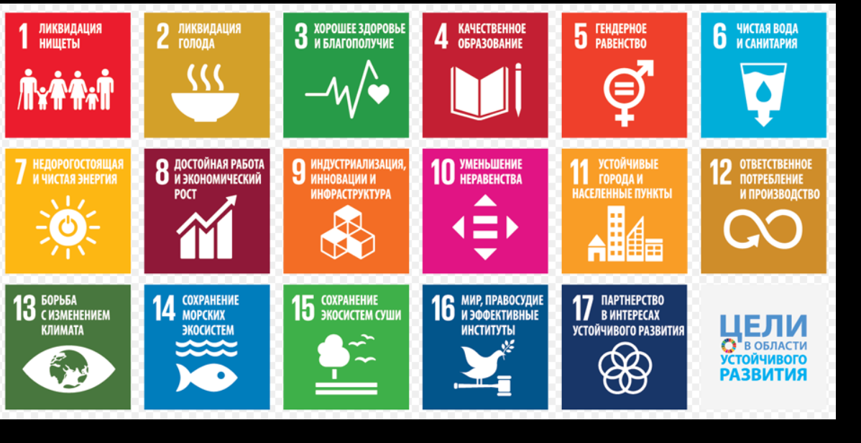

Slide 7
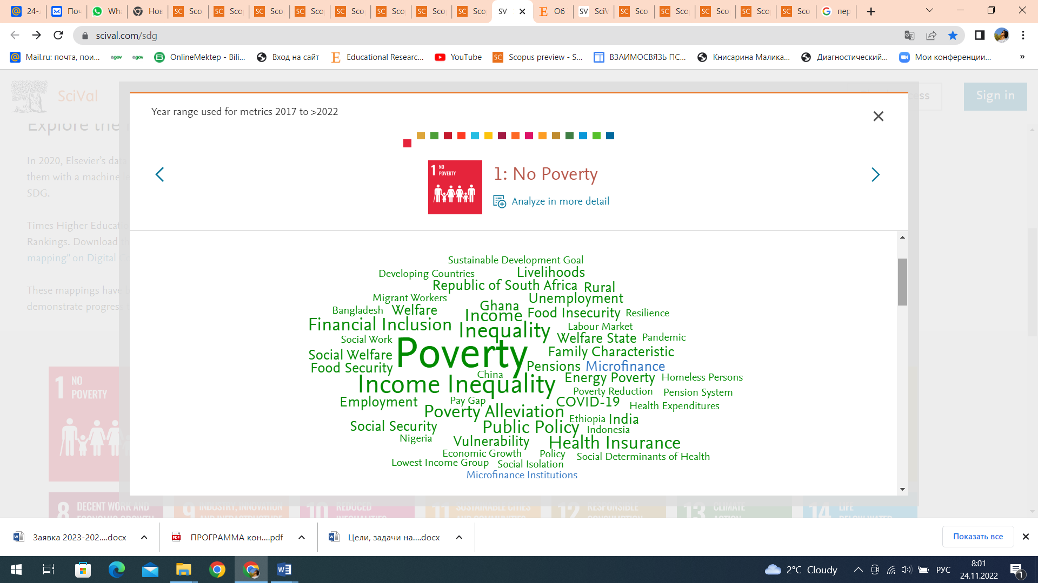
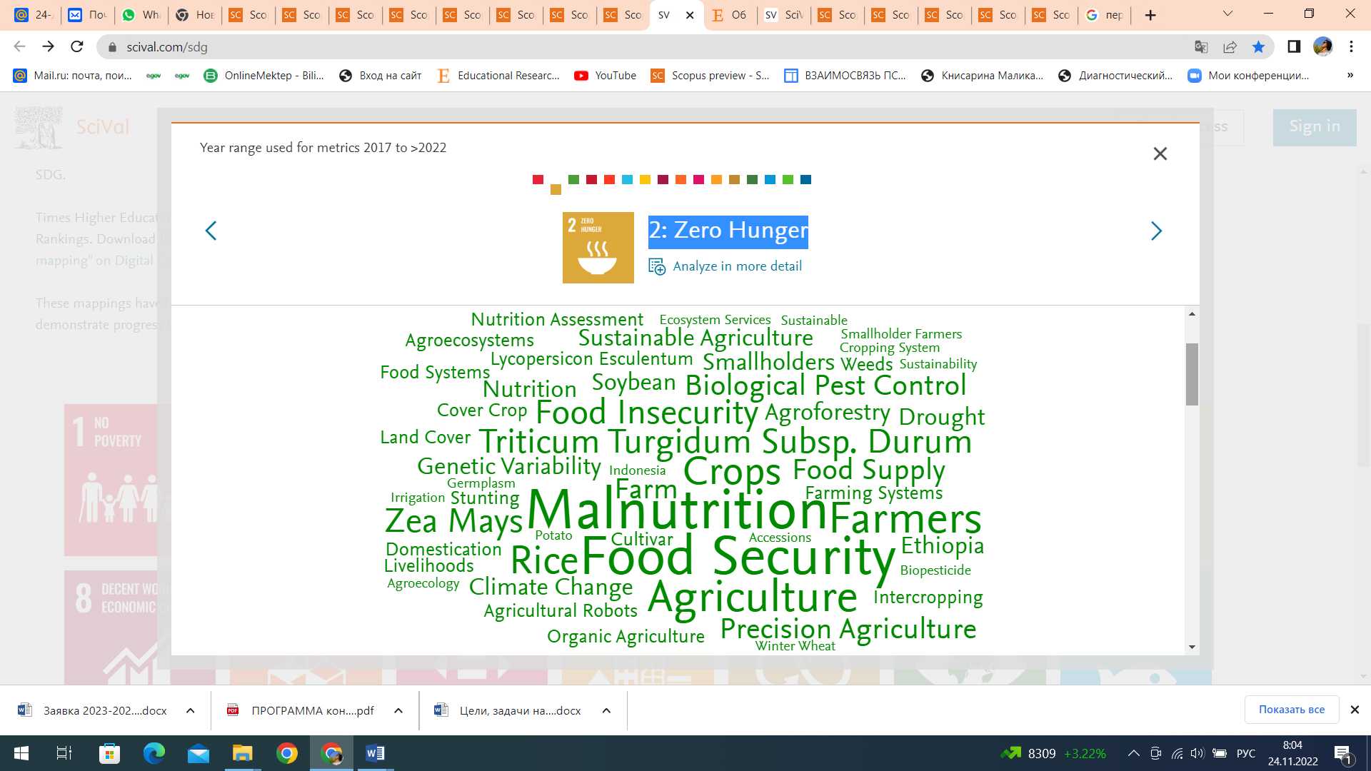
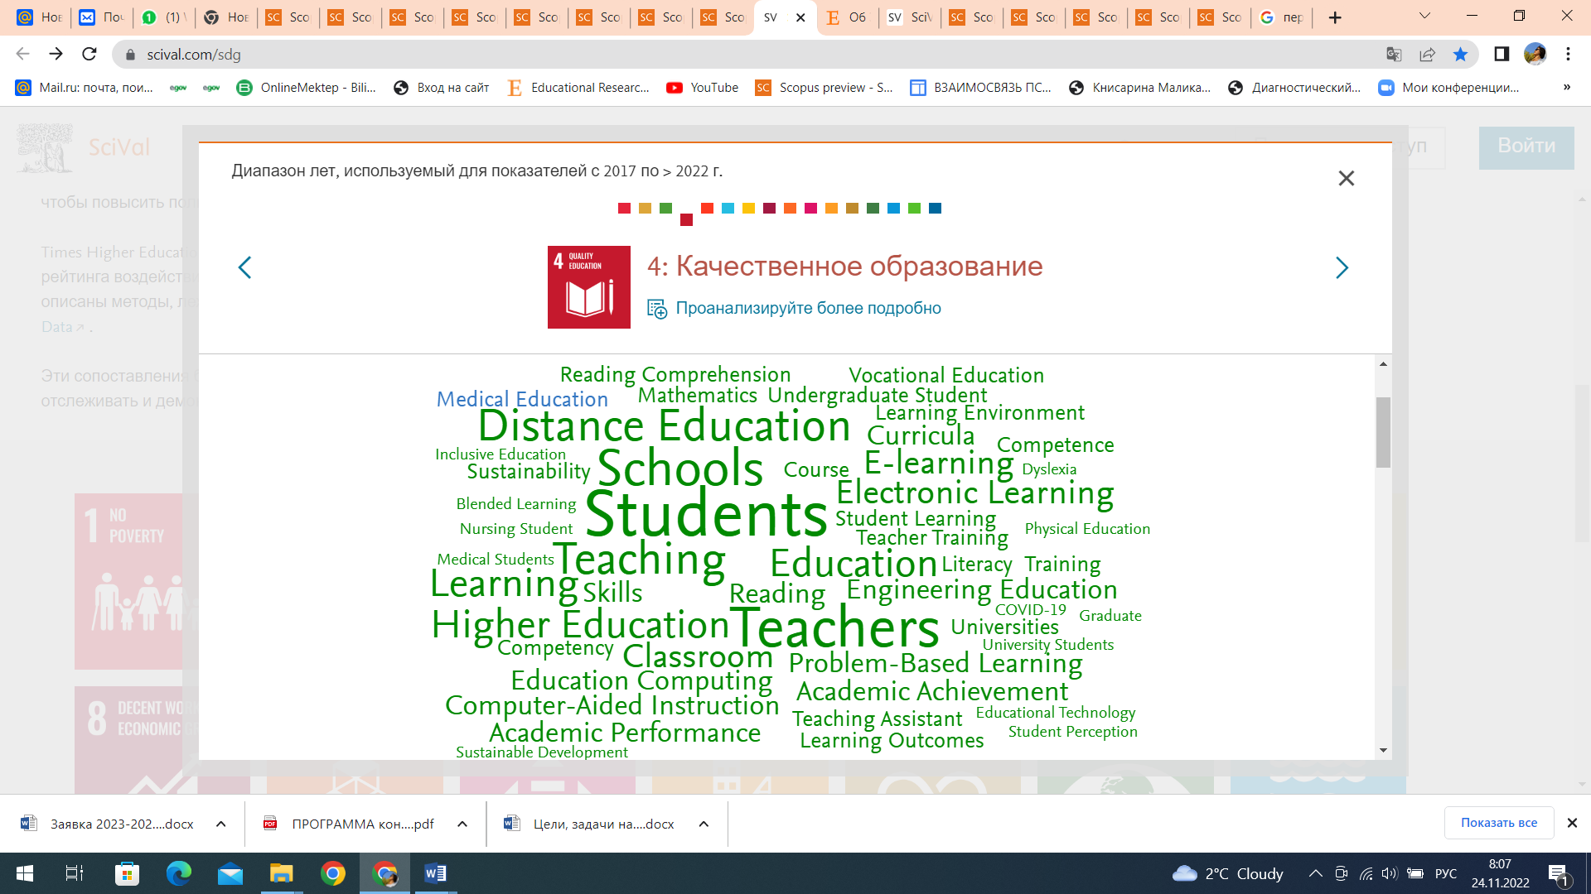
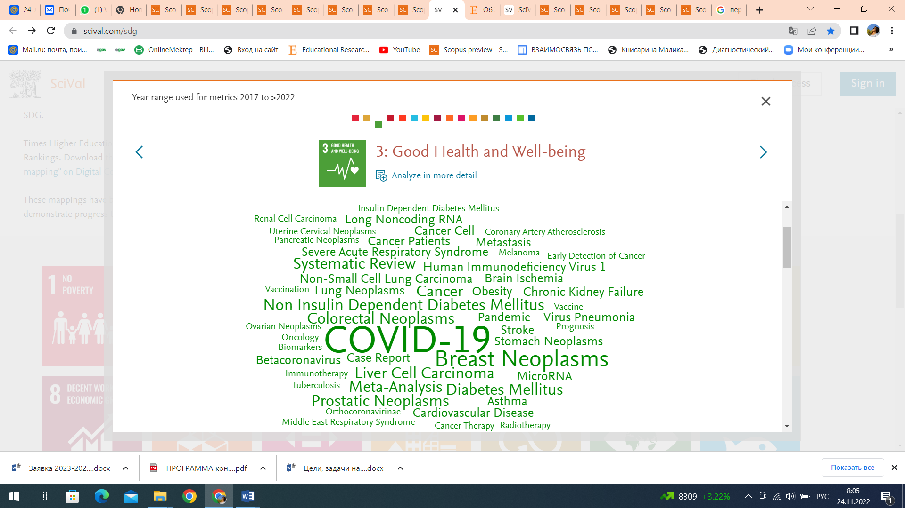
1: No Poverty /Нет бедности
2: Zero Hunger / Нулевой голод
3: Good Health and Well-being / Хорошее здоровье и благополучие
4: Quality Education /
Качественное образование

Slide 8
5: Gender Equality / Гендерное равенство
6: Clean Water and Sanitation / Чистая вода и санитария
7: Affordable and Clean Energy / Доступная и чистая энергия
8: Decent Work and Economic Growth / Достойный труд и экономический рост
9: Industry, Innovation and Infrastructure / Промышленность, инновации и инфраструктура
10: Reduced Inequality / Уменьшение неравенства
11: Sustainable Cities and Communities / Устойчивые города и сообщества
12: Responsible Consumption and Production / Ответственное потребление и производство
13: Climate Action / Действия по борьбе с изменением климата
14: Life Below Water / Жизнь под водой
15: Life on Land / Жизнь на суше
16: Peace, Justice and Strong Institutions / Мир, справедливость и сильные институты
17: Partnership for Sustainable Development / Партнерство в интересах устойчивого развития

Slide 9



Социальная ответственность как актуальная проблема формирования и развития гармонично развитой личности рассматривается в аспекте социально ответственного образования.
Исследование проводится в рамках научного проекта «Социальная ответственность обучающихся в условиях профессиональной подготовки в вузах Западного Казахстана», финансируемого Комитетом по науке Министерства образования и науки Республики Казахстан (Грант № АР09058126) с начала 2021 года.

Slide 10

Актуальность
Успешный университет 21 века «должен заслужить и поддерживать положительную репутацию на местном, национальном и международном уровнях»
Успешный университет 21 века должен быть и должен считаться этически и экологически ответственным»
D.Watson
Watson, D. Universities and Civic Engagement: A Critique and a Prospectus. University of Queensland / D.Watson // Retrieved From. – 2003. – http://staffcentral.brighton.ac.uk/cup/DW%20UoQ%20presentation.pdf.

Slide 11
Социальная ответственность – устойчивое качество личности, направленное на принятие, осознание и преобразование человеком общественно-значимых ситуаций через организацию деятельности, достижение поставленных целей и преодоление возникающих препятствий
Социальная ответственность молодежи рассматривается как устойчивое личностное образование, включающее компоненты: мотивационно-ценностный, когнитивный, деятельностный, рефлексивно-прогностический

Slide 12
В настоящее время любое государство должно проявлять и демонстрировать ответственность за жизнь каждого гражданина, за общество и нацию в целом, благодаря чему и будет происходить формирование социально ответственного отношения у самой личности.
Уровень глобальной социальной ответственности обучающихся в значительной степени связан с высоким уровнем приверженности к другим и окружающей среде, открытием личных ценностей и формированием социальной ответственности.

Slide 13
Наконец, социальная ответственность необходима для легитимации функции высшего образования и знаний, которые оно передает будущим специалистам
Поэтому университеты вносят свой вклад в формирование идентичности нации благодаря своей основной социальной ответственности университетов (USR) в дополнение к своим академическим целям и корпоративным стратегиям.

Slide 14
Социальная ответственность – выполнение добровольно принятых на себя обязательств, отвечающих взаимным интересам Университета, государства и общества
Кодекс деловой этики (К ЗКГМУ 1, 3 изд., 24.02.2017г.)

Slide 15

Социальная ответственность - это интегральное качество личности, играющее важную роль в мотивационно-ценностной сфере человека и критериальном оценивании его жизнедеятельности в окружающем мире.
И, по нашему мнению, социальная ответственность обучающихся должна в обязательном порядке трансформироваться в профессиональное качество.
социальная ответственность
когнитивный
мотивационно-ценностный
деятельностный
рефлексивно-прогностический

Slide 16
Ответственность – это личностно значимая и высоко востребованная личностная характеристика в социальном аспекте жизнедеятельности человека.
Практически во всех сферах жизни современного человека ответственность является своего рода условием и гарантом его успешной конструктивной реализации.

Slide 17
Повышение социальной ответственности обучающегося, являясь непрерывным процессом личностного сознательного становления человека, нуждается в специальном комплексном сопровождении со стороны, как педагогических кадров, так и общества.
Поэтому формирование и повышение социальной ответственности личности обучающегося реализуется в образовательном процессе при создании благоприятных социальных, психолого-педагогических условий в определенный личностный этап развития с предварительно заданными установками и ожидаемыми результатами.

Slide 18
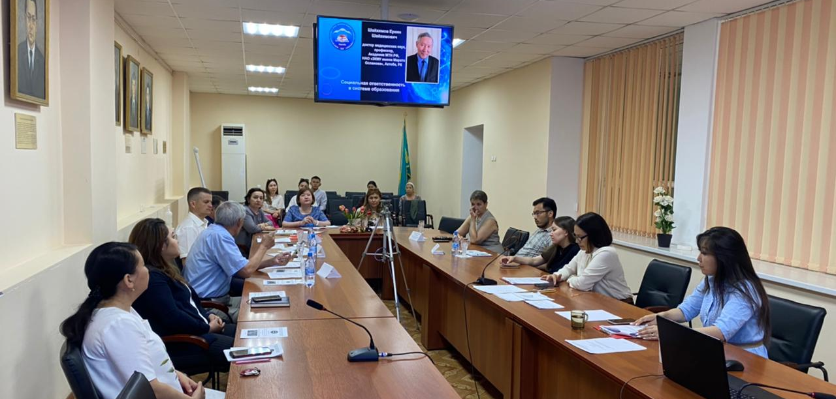
Обучающий семинар «Генезис социальной ответственности в современном мире» для ППС, 01.07.2022
https://zkmu.kz/ru/2022/07/04/%d3%99leumettik-zhauapkershilik-t%d2%b1l%d2%93any%d2%a3-%d3%a9zindik-zhetilui-men-%d2%9balyptasuyny%d2%a3-kepili/

Slide 19
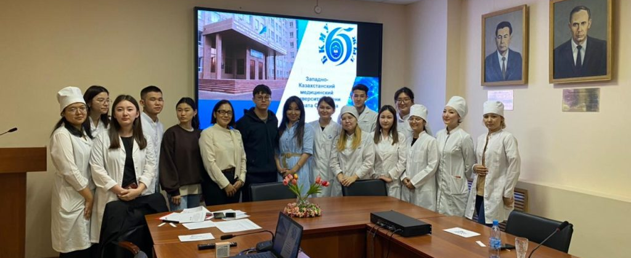
Тренинг «Я – ответственный за свою жизнь!»
для ППС и обучающихся, 01.07.2022
https://zkmu.kz/ru/2022/07/04/%d3%99leumettik-zhauapkershilik-t%d2%b1l%d2%93any%d2%a3-%d3%a9zindik-zhetilui-men-%d2%9balyptasuyny%d2%a3-kepili/

Slide 20
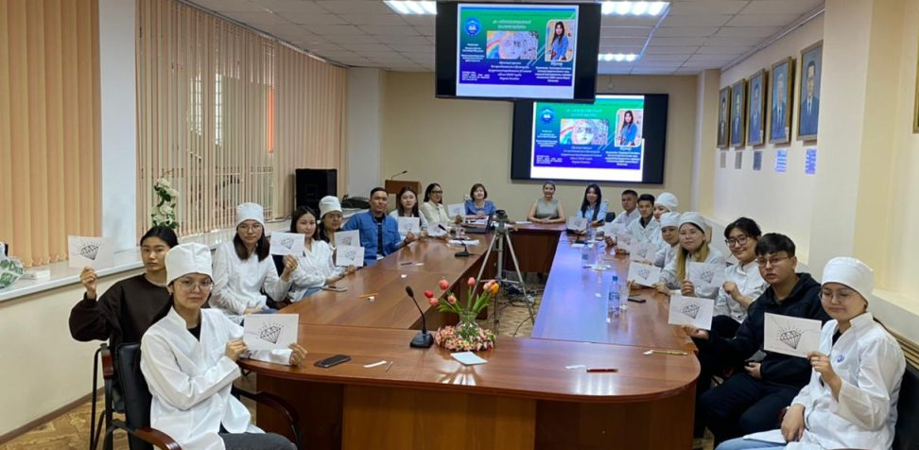
Тренинг «Социальная ответственность залог
успешной самореализации личности», 01.07.2022
https://zkmu.kz/ru/2022/07/04/%d3%99leumettik-zhauapkershilik-t%d2%b1l%d2%93any%d2%a3-%d3%a9zindik-zhetilui-men-%d2%9balyptasuyny%d2%a3-kepili/

Slide 21
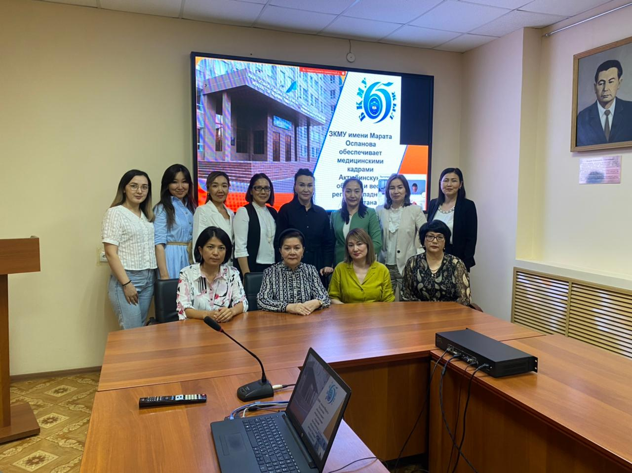
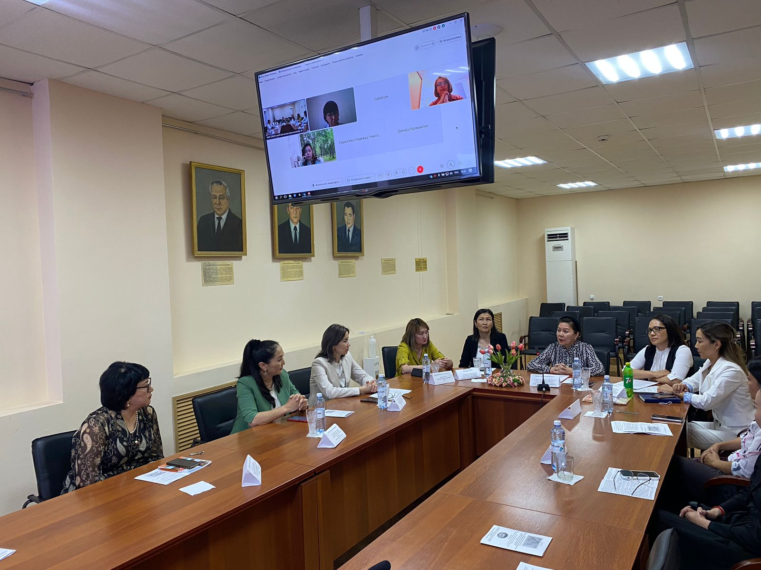
Обучающий семинар (вебинар) с международным участием «Методологические основы формирования социальной ответственности у обучающихся в системе высшего образования», 08.07.2022
https://zkmu.kz/ru/2022/07/13/zhastardy%d2%a3-%d3%99leumettik-zhauapkershiligi-bolasha%d2%9b-ideyadan-bastalady/

Slide 22
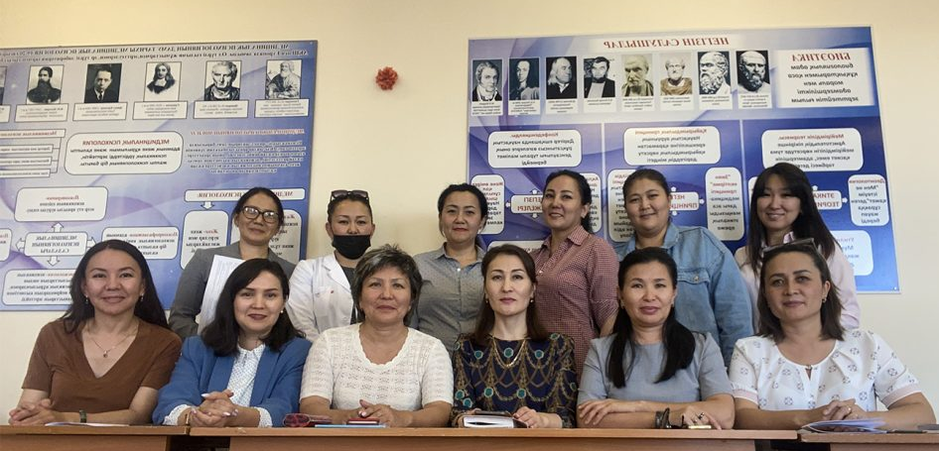
Мастер-класс «Психолого-педагогическое сопровождение повышения социальной ответственности обучающегося в условиях университета»
для ППС и кураторов, 22.09.2022
https://zkmu.kz/2022/09/30/marat-ospanov-atynda%d2%93y-b%d2%9bmu-studentterinde-%d3%99leumettik-zhauapkershilikti-%d2%9balyptastyru-bojynsha-kuratorlar%d2%93a-arnal%d2%93an-sheber-klasy/

Slide 23
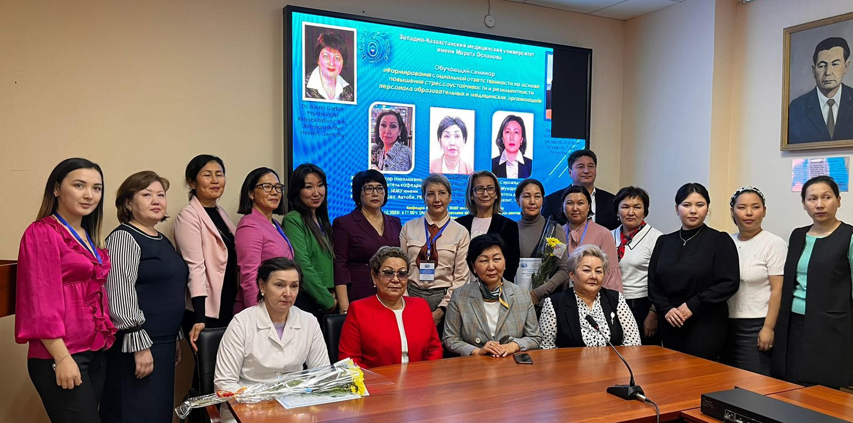
Обучающий семинар «Формирование социальной ответственности на основе повышения стрессоустойчивости и резильентности персонала образовательных и медицинских организаций» для ППС, 05.10.2022
https://zkmu.kz/ru/2022/10/14/%d3%99leumettik-zhauapkershilik-turaly-xaly%d2%9baraly%d2%9b-seminar/\

Slide 24
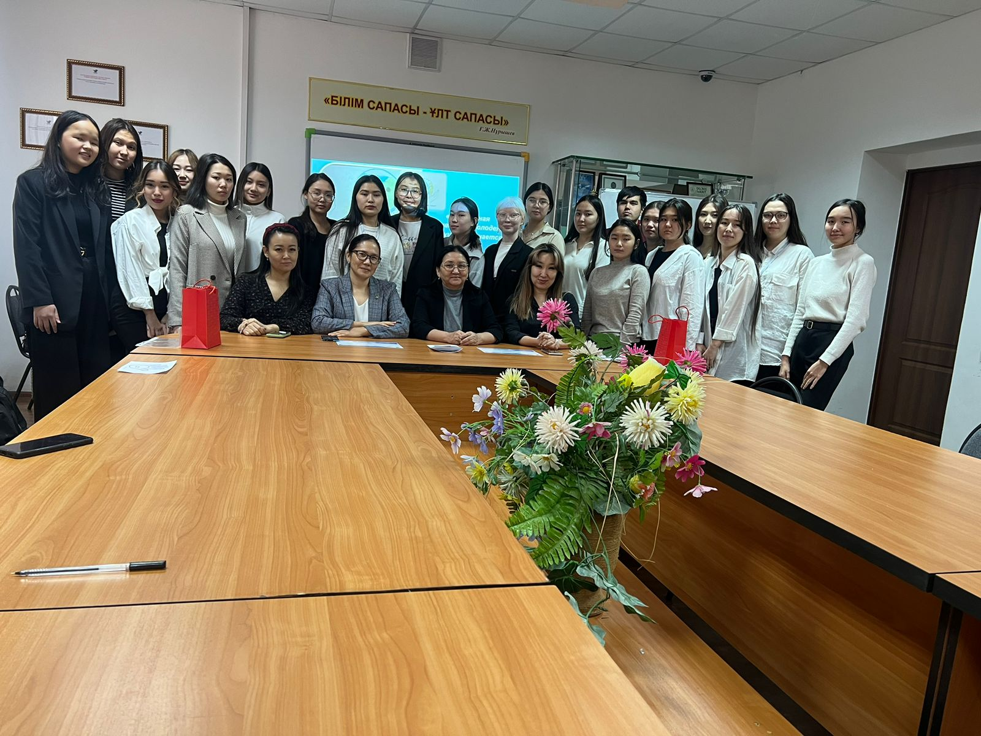
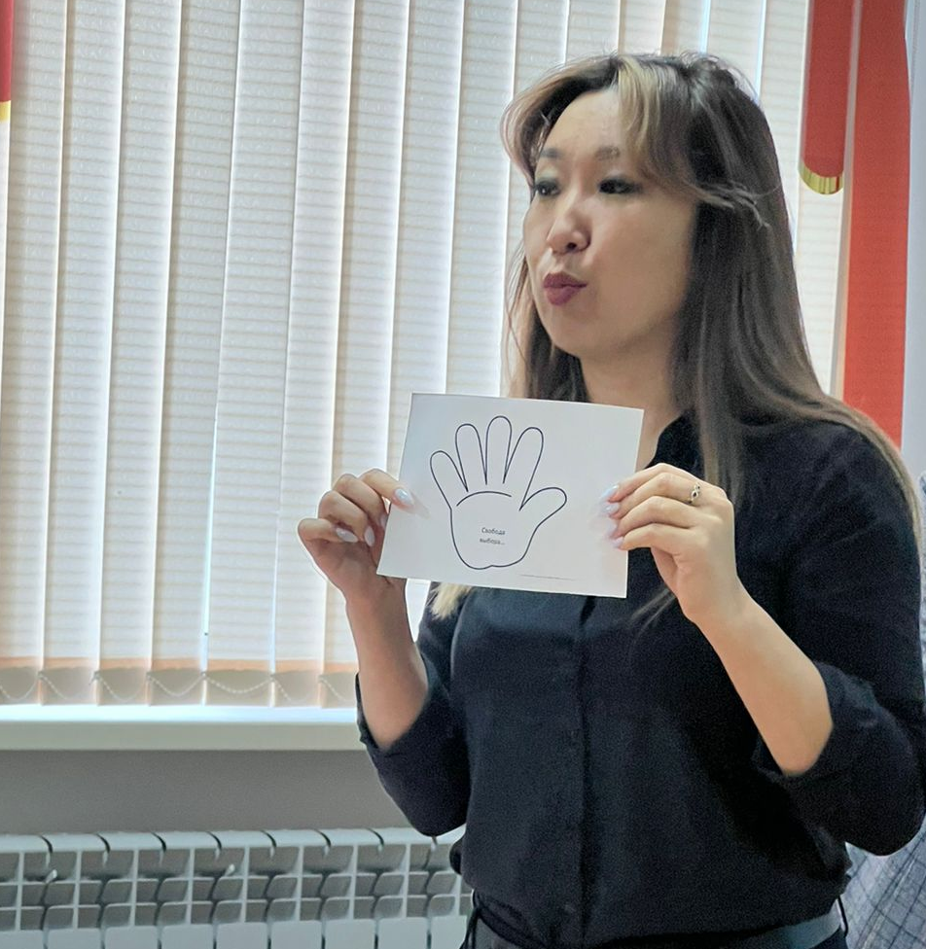
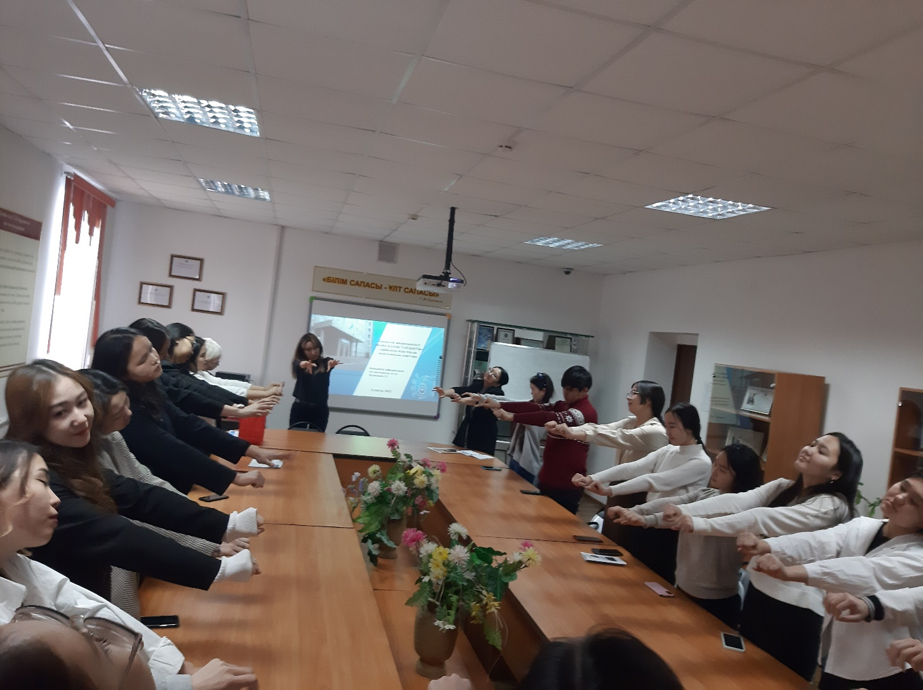
Городской методический семинар «Эффективные пути и методы подготовки научных проектов» (Ғылыми жоба дайындаудың әдіс-тәсілдері және тиімді жолдары)» в Актюбинском Региональном университете имени К.Жубанова, 01.12.2022г.
https://zkmu.kz/2022/12/02/marat-ospanov-atynda%d2%93y-b%d2%9bmu-men-%d2%9b-zh%d2%b1banov-atynda%d2%93y-a%d3%a9u-arasynda%d2%93y-%d2%93ylymi-shy%d2%93armashyly%d2%9bty-yntyma%d2%9btasty%d2%9b/
zhubanov_ped https://www.instagram.com/p/ClojywxM8St/?igshid=MDVlOGU2MWU%3D

Slide 25
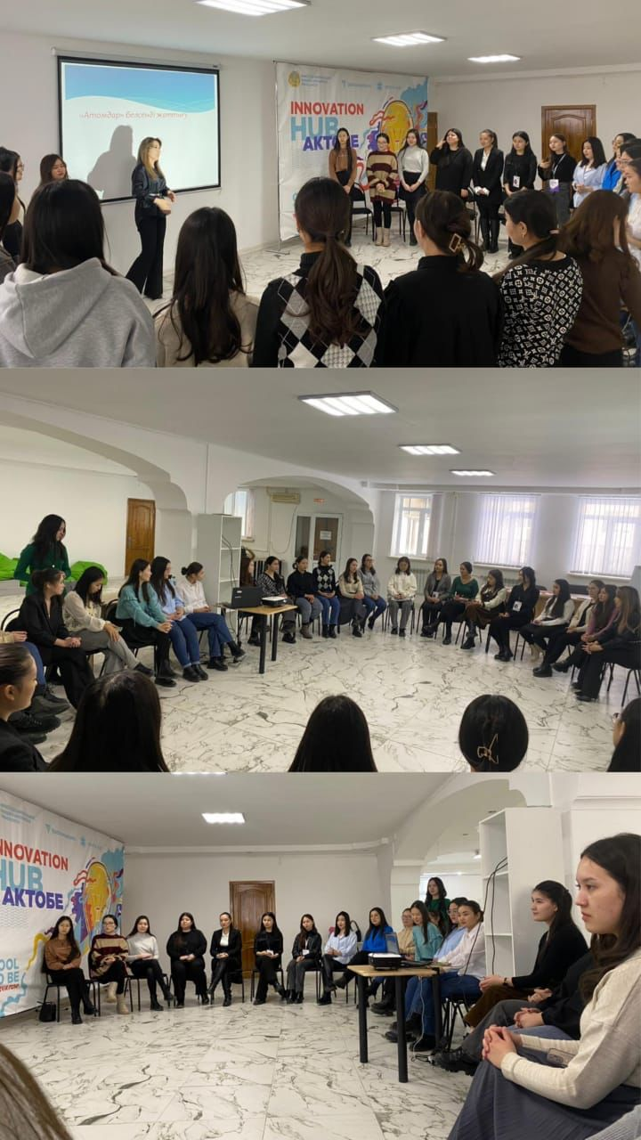
https://zkmu.kz/2023/02/15/m-ospanov-atynda%d2%93y-b%d2%9bmu-men-%d2%9b-zh%d2%b1banov-atynda%d2%93y-a%d3%a9u-arasynda%d2%93y-%d2%93ylymi-shy%d2%93armashyly%d2%9b-yntyma%d2%9btasty%d2%9b-zhal%d2%93asuda/ https://www.instagram.com/p/Cooe5OSsExS/?igshid=MDJmNzVkMjY=
Семинар-тренинг «Становление социально ответственной личности путем формирования самооценки и познания себя» в Актюбинском Региональном университете имени К.Жубанова, 10.02.2023г.

Slide 26
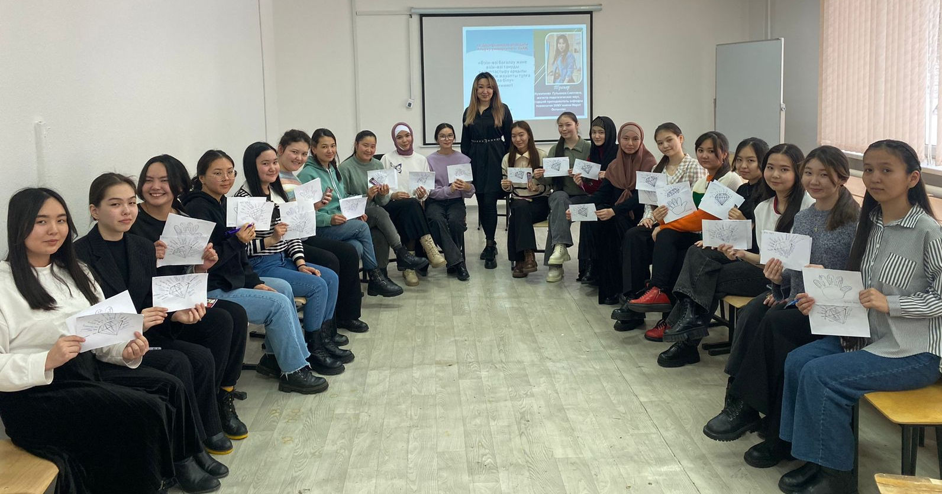
Г.С. Жумалиевой 15.-16.02.2023г. были проведены семинар на тему Әлеуметтік жауапкершілікті «ЖАҢА ҚАЗАҚСТАНДЫҚТЫ» тәрбиелеуде білім берудің педагогикалық шарттары и тренинги для ППС и студентов в НАО «Атырауский университет имени Х. Досмухамедова», г. Атырау.
https://zkmu.kz/ru/2023/02/21/x-dosm%d2%b1xamedov-atynda%d2%93y-atyrau-universiteti-kea%d2%9b-a-%d2%93ylymi-sapar/

Slide 27
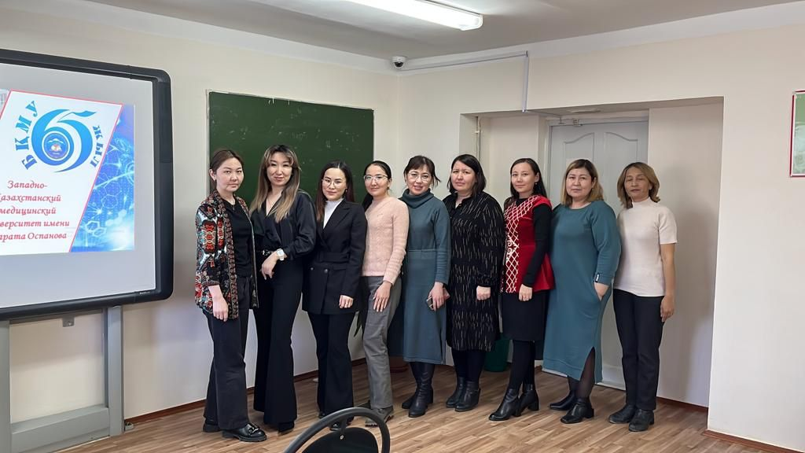
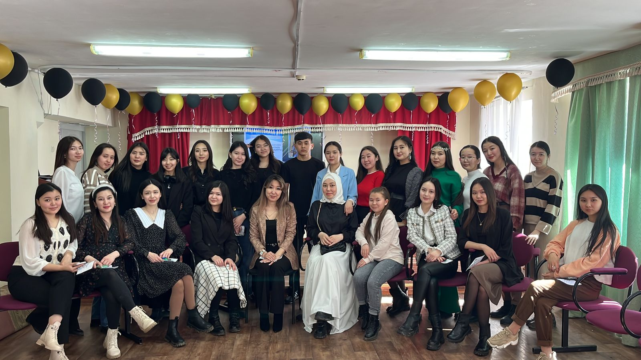
Г.С. Жумалиевой 13.-16.03.2023г. были проведены семинары и тренинги для ППС и студентов кафедры дошкольного и начального образования НАО Западно-Казахстанский университет им. Махамбета Утемисова», г. Уральск
https://zkmu.kz/2023/03/28/batys-%d2%9baza%d2%9bstan-oblysyna-%d2%93ylymi-sapardy-zh%d2%afzege-asyru/

Slide 28
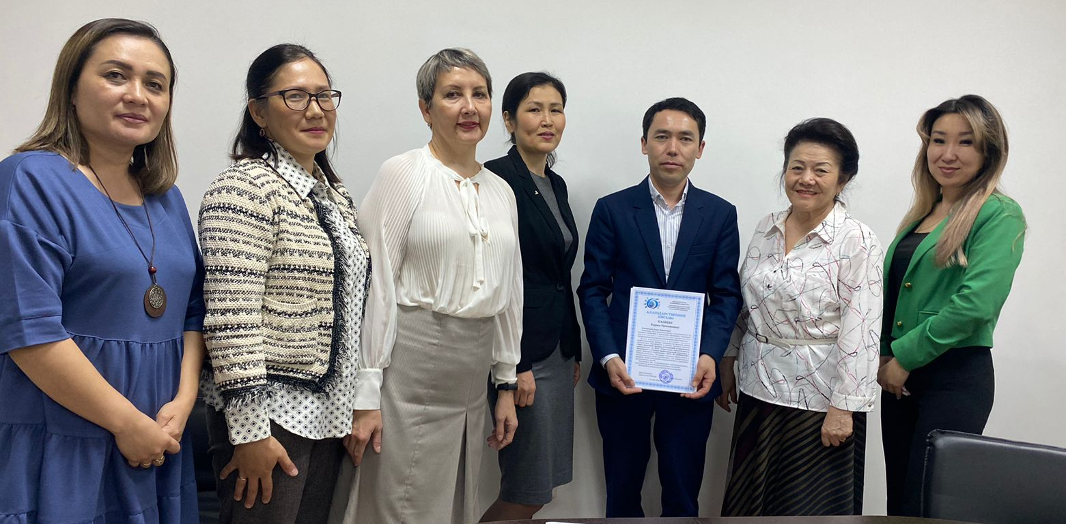
29.03.2023 г. был проведен методический семинар «ОПЫТ ПРОВЕДЕНИЯ НАУЧНЫХ ИССЛЕДОВАНИЙ В СОВРЕМЕННОМ УНИВЕРСИТЕТЕ» на кафедре психологии. Приглашенным гостем явился Казиев Карас Оржанович, PhD, руководитель кафедры «Психология и специального образования» Атырауского университета имени Х. Досмухамедова.
https://zkmu.kz/ru/2023/03/31/%d3%99leumettik-zhauapkershilik-m%d3%99selesine-%d2%93ylymi-k%d3%a9z%d2%9baras/

Slide 29
Программа
психолого-педагогического сопровождения по повышению социальной личностной ответственности молодого человека в условиях его профессиональной подготовки в университете (утверждена 23.05.2022г. ЗКМУ имени Марата Оспанова).
Разработчики – М.М. Книсарина, Г.С. Жумалиева, А.М. Байкулова, А.Т. Сисенова, А.М. Макашева.
С целью реализации содержания Программы на базе ЗКМУ имени Марата Оспанова были проведены:
обучающие семинары (3), тренинги (2) и мастер-класс (1) для обучающихся и преподавателей университетов, колледжей, школ с выдачей Благодарственных писем, сертификатов участника вузовского образца.

Slide 30
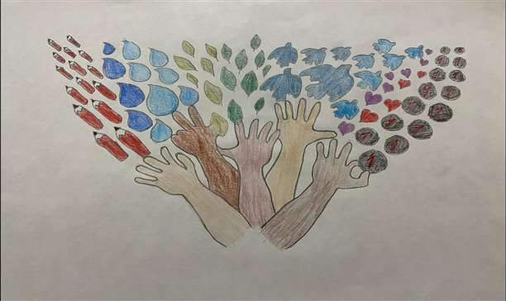
«Социальная ответственность в системе духовно-нравственного воспитания личности»

Slide 31
Разработана серия кураторских часов по формированию ответственности, размышления о выборе - основе ответственности, субъективной свободе, как возможности осуществлять выбор и как следствие готовности нести ответственность за последствия своего выбора.
Программа рассчитана на 20 занятий по 45 минут каждое, которые должны проводиться один раз в неделю.
«Свобода и ответственность»,
«Можно ли быть абсолютно свободным?»,
«Свобода и ответственность»,
«Свобода и моральный выбор»,
«Качества свободного человека»,
«Качества ответственного человека»,
«Свобода выбора и ответственность»,
«Умение принимать решения»,
«Молодежь и ответственность»,
«Самовоспитание ответственности»,
«Кто Я, какой Я»,
«Я и мои человеческие ценности»,
«Я и мои права»,
«Я и права других людей»,
«Я и ответственность»,
«Я и мой выбор»,
«Я и мой долг»,
«Я и мои обязанности»,
«Я для себя, Я для других»,
«Я сегодня, Я завтра»

Slide 32
В современных условиях ключевой фигурой воспитательного процесса в ВУЗе является куратор академической группы, особенно на 1-2 курсах обучения, когда происходит адаптация вчерашнего школьника к новым для него условиям обучения и жизнедеятельности, когда закладываются основы его мироощущения и оптимального вхождения в самостоятельную жизнь.
Для студентов куратор является главным посредником между ними и всеми административными службами учебного заведения, академической системой, а также родителями.
Воспитание в ВУЗе - сложный процесс воздействия на студента разных преподавателей!

Slide 33
Современный студент – это суверенная личность, имеющая собственный стиль поведения, стиль жизни, собственные взгляды, интересы!
Современного студента необходимо вовлекать, а не обязывать, заинтересовывать, а не настаивать. В связи с этим в воспитательной работе с молодежью необходимо найти оптимальный вариант сочетания инноваций, преемственности, единства учебного и внеучебного процессов.
На наш взгляд задача формирования социальной ответственности является прерогативой современных образовательных учреждений, обеспечивающих необходимое для этих целей образовательные эффективные условия.

Slide 34
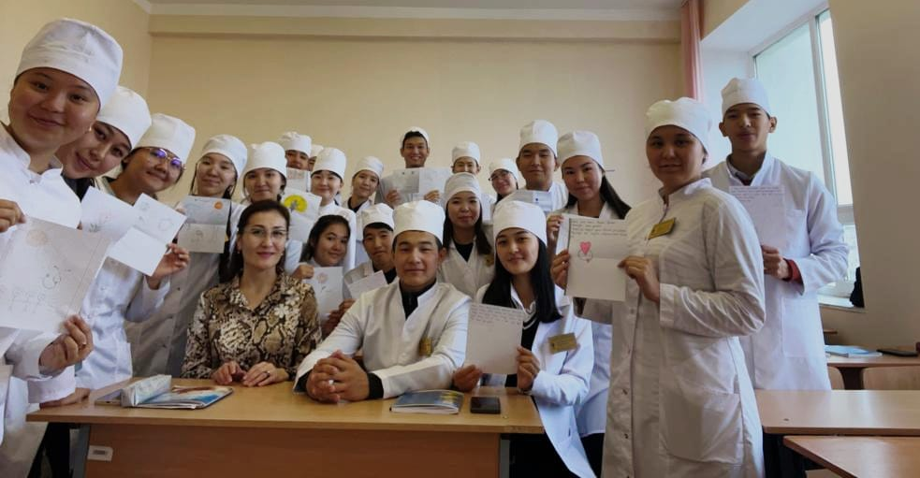
Кураторский час
"Мен кіммін, мен қандаймын?"
127-128 АБ «Общая медицина», 29.09.2022г.
Калманова Гульнара Танибергеновна, кафедра общественно-гуманитарных дисциплин ЗКМУ имени Марата Оспанова

Slide 35
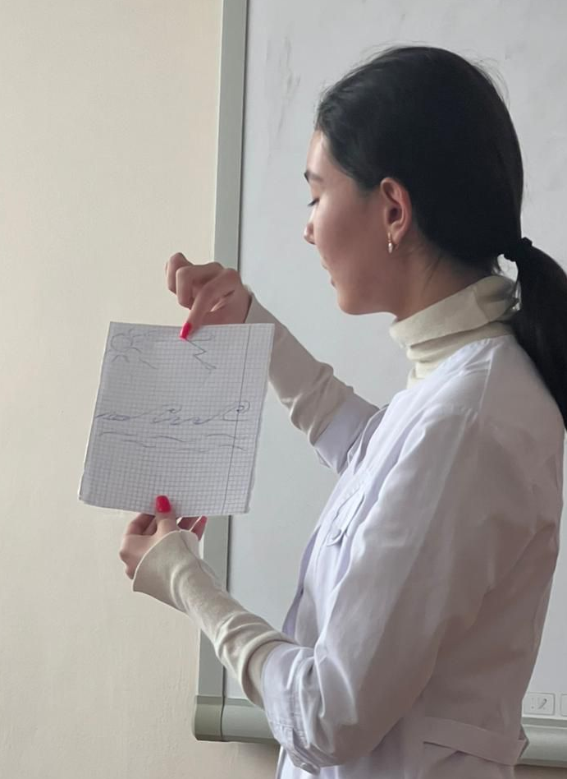
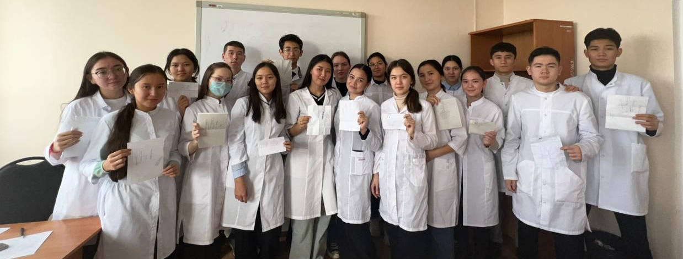
Тренинг «Мен киммин, мен кандаймын?»
111 АБ,112 АБ «Общая медицина», 01.11.2022г.
Айтжанова Жанат Ергалиевна, кафедра общественно-гуманитарных дисциплин ЗКМУ имени Марата Оспанова

Slide 36
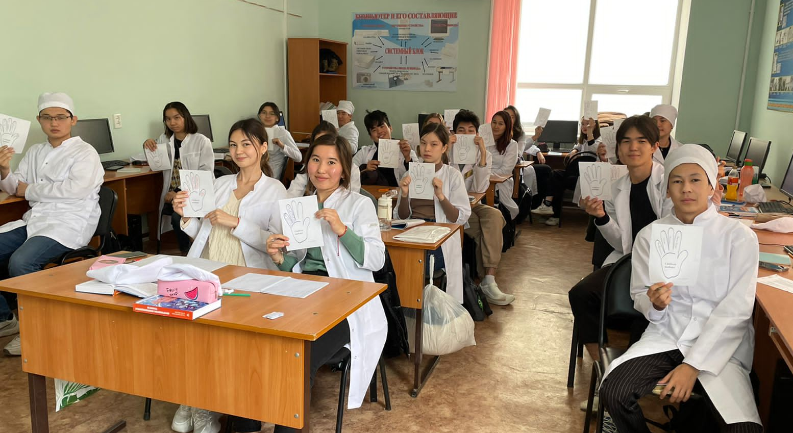
Кураторский час
«Свобода выбора и ответственность»
131АБ, 132АБ «Общая медицина», 30.09.2022г.
Дарига Утебаевна с каф ЕНД ЗКМУ имени Марата Оспанова

Slide 37
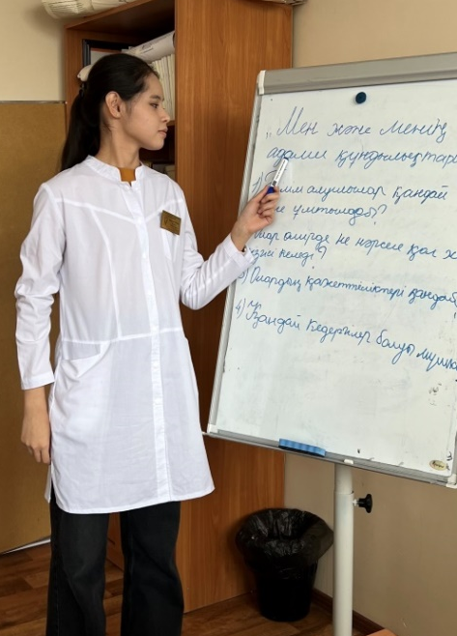
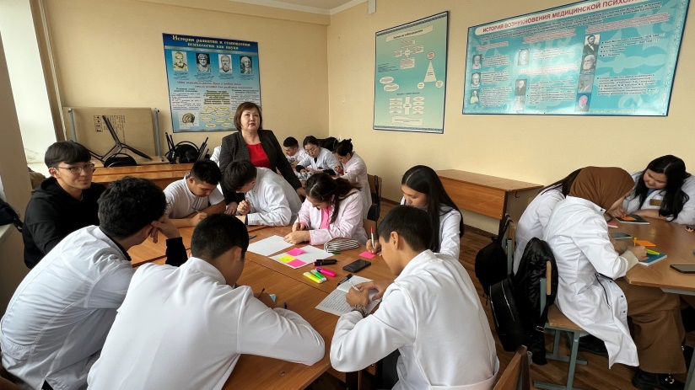
Кураторский час «Я и мои человеческие ценности»
103-104 гр. спец. «Стоматология»
Дуйсенова Айнаш Алдабергеновна, кафедра психологии ЗКМУ имени Марата Оспанова

Slide 38

В академических программах следует поощрять проекты и мероприятия, которые ведут к повышению духовно-нравственной культуры, усилению гражданственности, чтобы укреплять такие навыки, как лидерство, творчество, терпимость, ответственность и чувство собственного достоинства.
Университет должен готовить ответственных профессионалов с видением развития их непосредственных контекстов, построения страны и глобального мира. Это исследование предлагает нам переосмыслить необходимость дополнительных исследований в этом направлении.

Slide 39
Важное значение имеет собственная концепция куратора, отражающая современные требования к воспитательной работе в вузе, его нравственные и духовные ценности, гражданская позиция, уровень подготовки и практический опыт воспитательной работы.
Целенаправленный процесс формирования социальной ответственности обучающихся в соответствии c выделенными педагогическими условиями позволяет определить его индивидуальность к уровню профессиональной пригодности выпускника университета в системе духовно-нравственного воспитания современной личности.

Slide 40
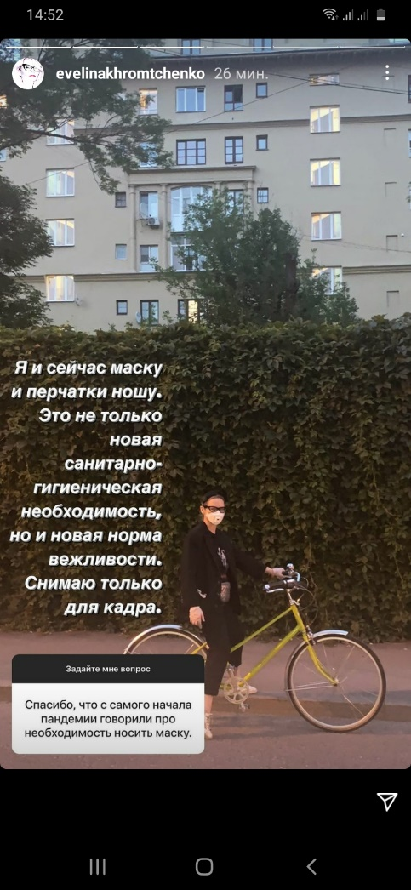
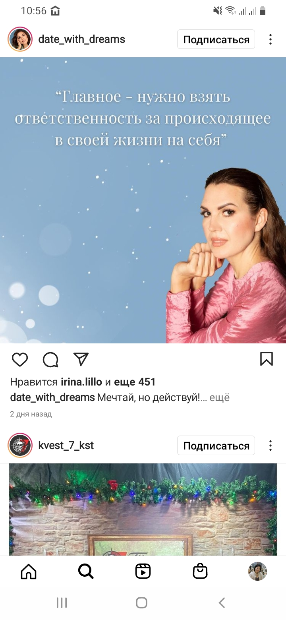

Slide 41
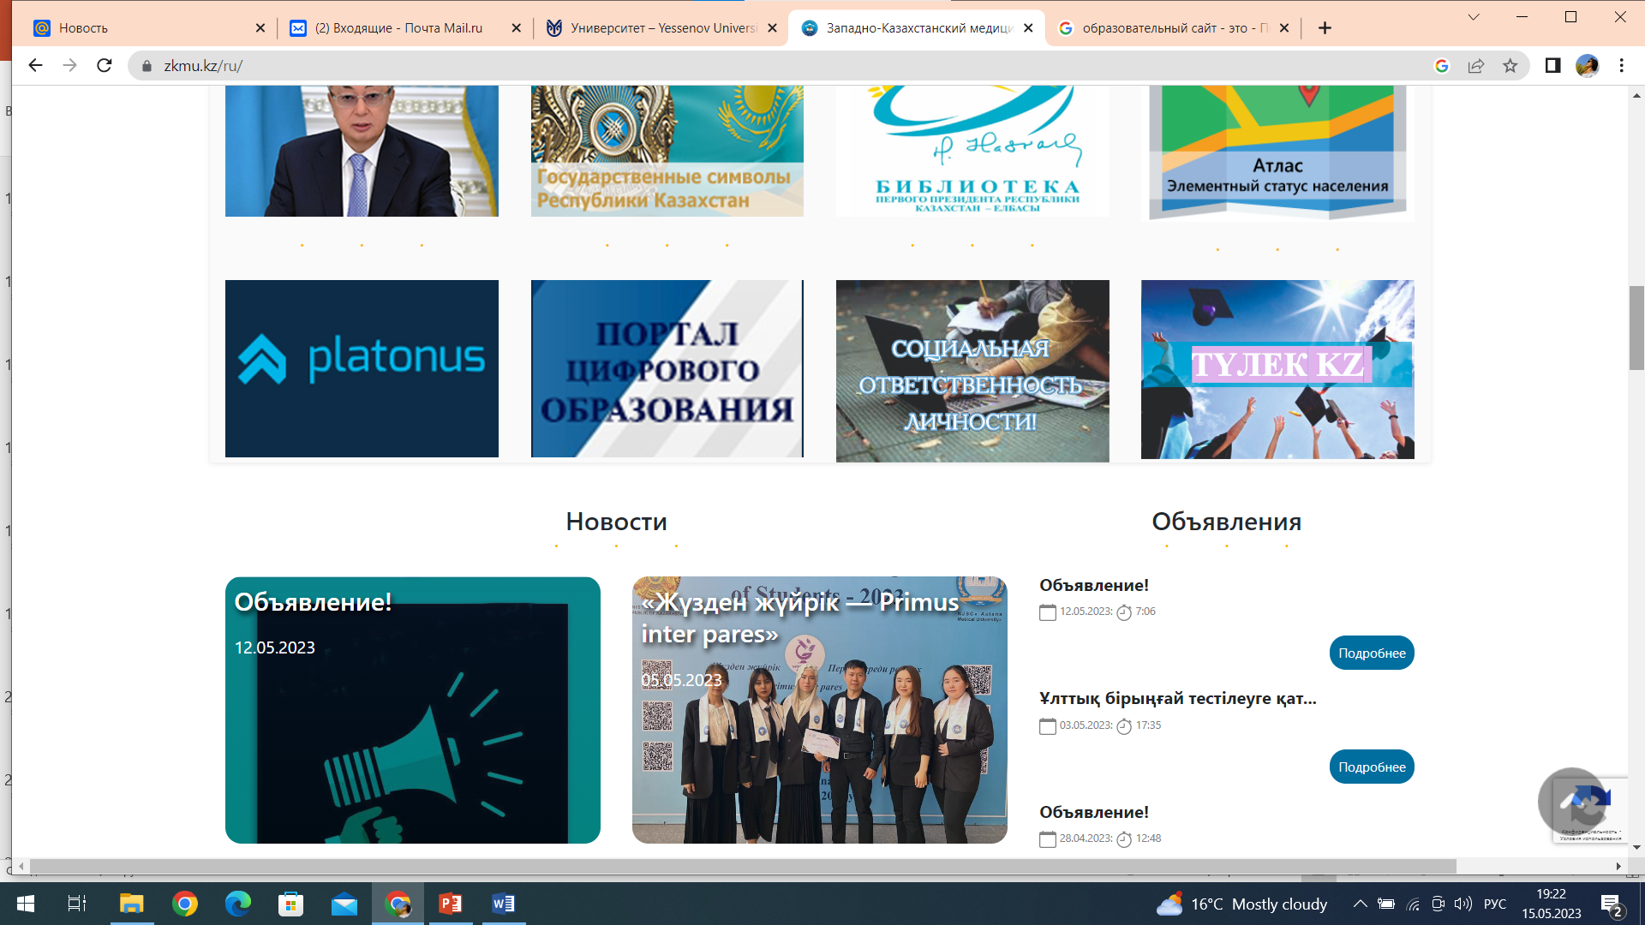
информационныЕ ресурсЫ В ПОВЫШЕНИИ
социальной ответственности у обучающихся
https://zkmu.kz/obrazovatelnyj-sajt-dlya-obuchayushhejsya-molodezhi/

Slide 42
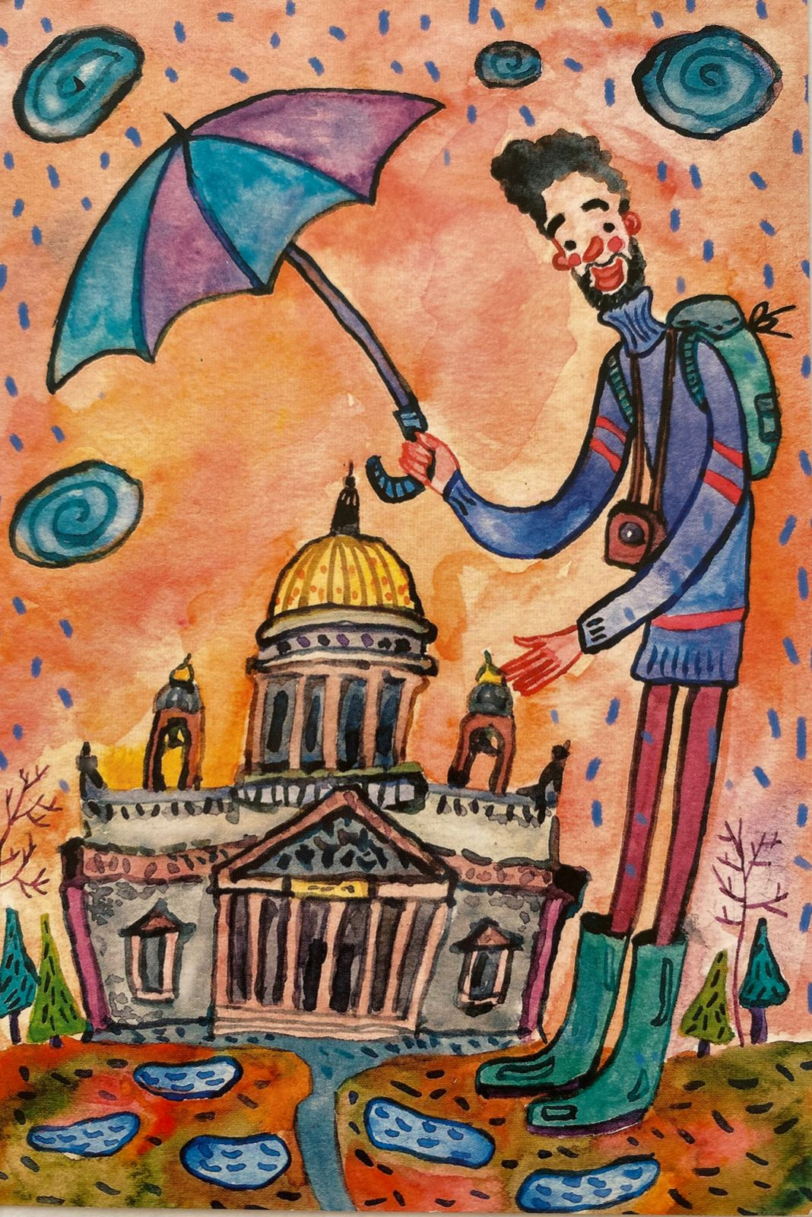
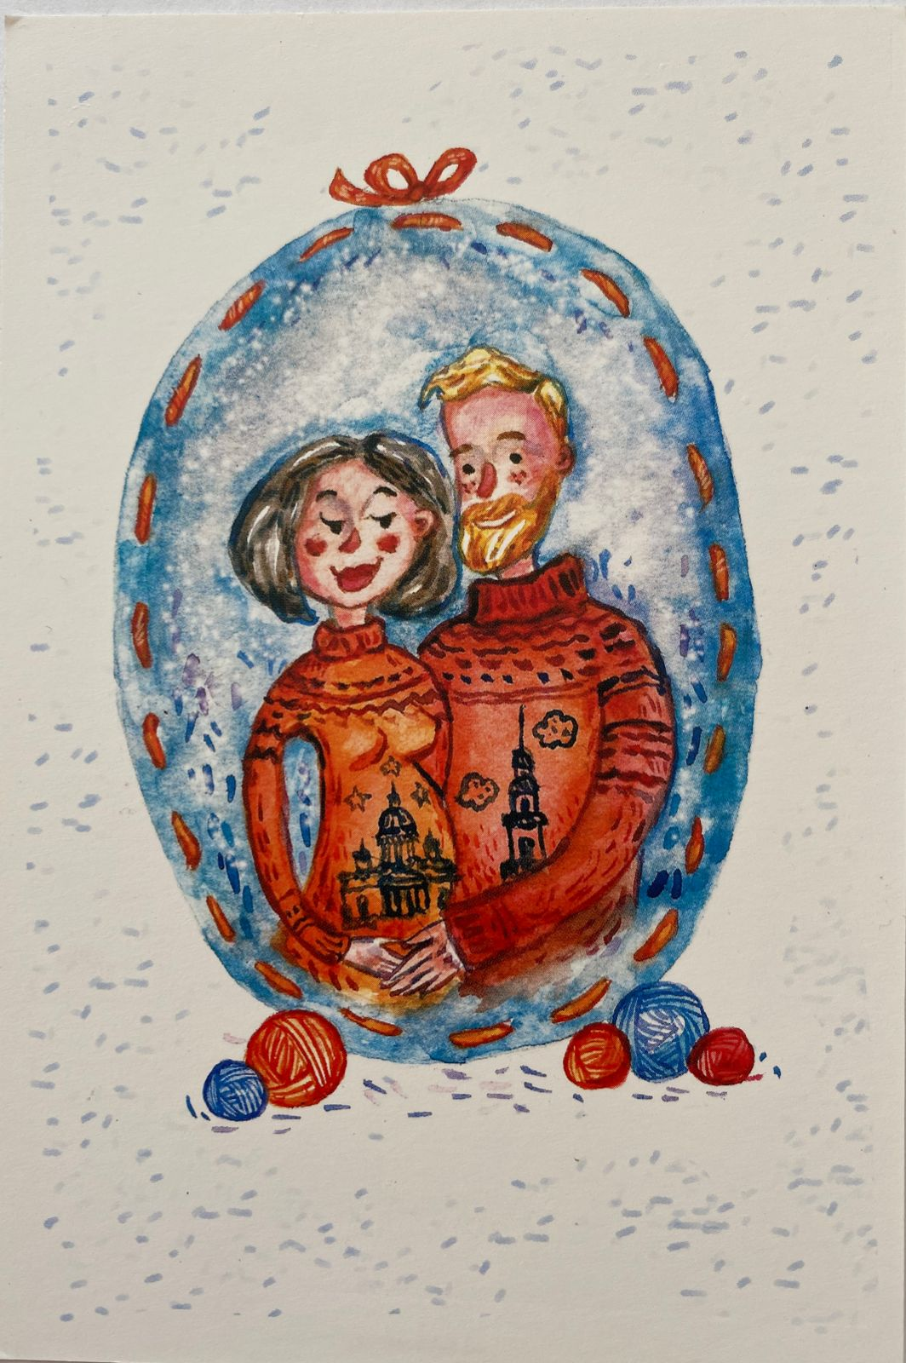
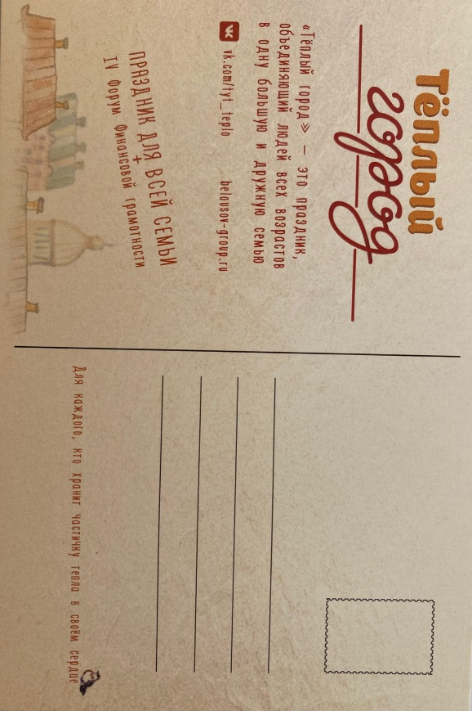

Slide 43
Проводится международный конкурс «Социальная ответственность начинается с тебя!» на разработку дизайна открытки на социально значимую тему – социальная ответственность личности обучающегося современного университета!
Победители конкурса будут награждены дипломами I, II, III степеней и памятными подарками (место и время награждения будет объявлено). Все, допущенные до участия, получат сертификаты участника/Благодарности по электронной почте.
01.05.2023г.-31.05.2023г.
https://zkmu.kz/ru/xabarlandyru/

Slide 44
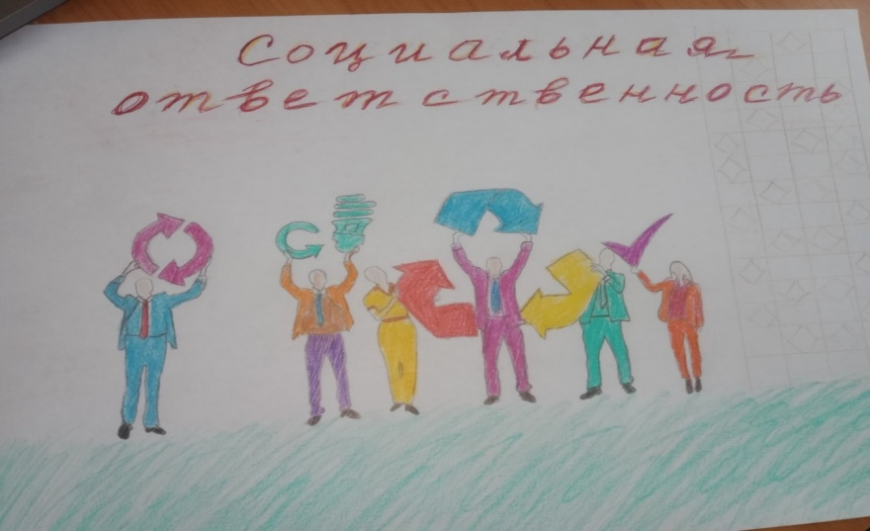
Благодарим за внимание!

